Slide 1
Оплодотворение

Slide 2
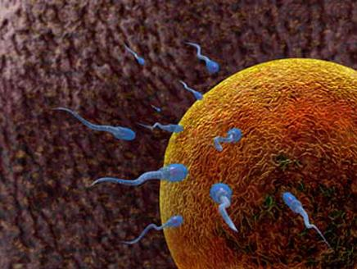
Оплодотворение – это процесс слияния гамет.

Slide 3
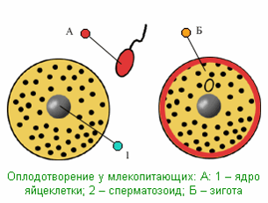
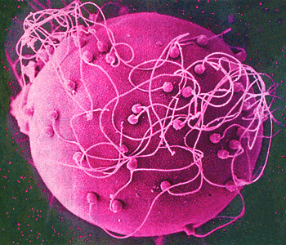
Этапы оплодотворения
Оплодотворение - процесс слияния яйцеклетки со сперматозоидом
Этапы оплодотворения
Проникновение сперматозоида в клетку
Слияние гаплоидных ядер
Активация зиготы к делению

Slide 4
Оплодотворение
В результате оплодотворения образуется зигота – диплоидная клетка, покрытая защитной оболочкой
Благодаря оплодотворению в зиготе восстанавливается диплоидный набор хромосом и объединяется генетическая информация отцовского и материнского организмов

Slide 5
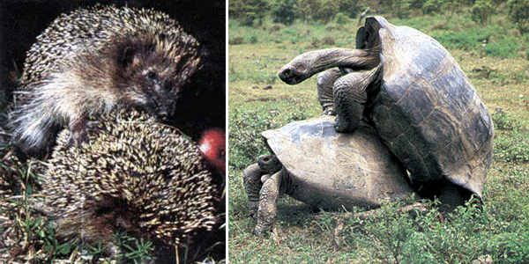
Оплодотворение у животных
Внешнее
Внутреннее
Рыбы, земноводные, большинство моллюсков, некоторые черви
Пауки, насекомые, Пресмыкающиеся, птицы, млекопитающие

Slide 6
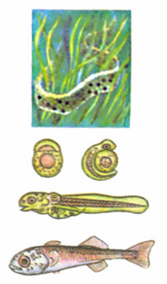
Внешнее оплодотворение
Сперматозоиды и яйцеклетка выводятся в воду (окружающую среду)
Происходит вне организма самки, обычно в водной среде
При внешнем оплодотворении много половых клеток гибнет

Slide 7
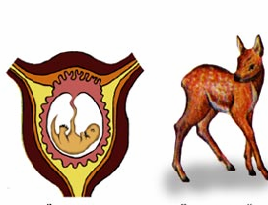
Внутреннее оплодотворение
Происходит в материнском организме
Сперматозоиды вводятся в половые пути самки
Зигота защищена материнским организмом
Уменьшается вероятность гибели клеток в окружающей среде
Развитие зародыша млекопитающего

Slide 8
Двойное оплодотворение
Открыто в 1898 С.Г.Навашиным
Оплодотворению предшествует опыление
Происходит у покрытосеменных растений

Slide 9
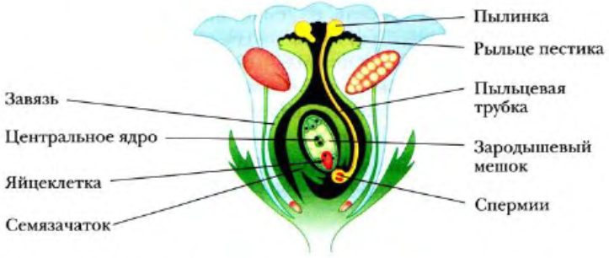
Особенности оплодотворения цветковых растений

Slide 10
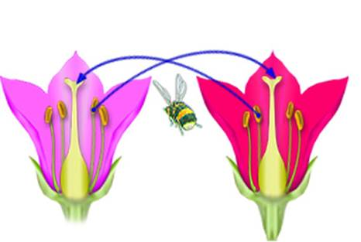
У цветковых растений опыление предшествует процессу оплодотворения

Slide 11
Микроспорогенез
Образование мужского гаметофита
Микрогаметогенез – это процесс превращения микроспор в мужские гаметофиты.
Пыльцевое
зерно

Slide 12
Образование женского гаметофита
Мегаспорогенез
Мегагаметогенез

Slide 13
Внутри каждого семязачатка содержится зародышевый мешок

Slide 14
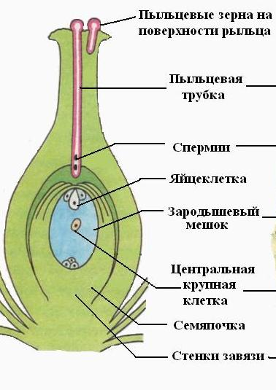
Пыльцевое зерно попав на рыльце пестика начинает прорастать, образуя пыльцевую трубку

Slide 15
При входе в зародышевый мешок конец пыльцевой трубки лопается, из нее выходят 2 спермия

Slide 16
Один из спермиев сливается с яйцеклеткой – образуется зигота

Slide 17
Второй из спермий сливается с центральной клеткой зародышевого мешка – развивается эндосперм

Slide 18
Эндосперм – питательная ткань семени

Slide 19
Двойное оплодотворение
Семяпочка
Пыльник
Зародышевый мешок
Пыльцевое зерно
Яйцеклетка Центральная клетка
2 спермия
Яйцеклетка (n) + 1-й спермий (n) =
зигота (2n)
Центральная клетка (2n) + 2-й спермий (n) =
эндосперм (3n)

Slide 20
Онтогенез
Процесс индивидуального развития особи от момента ее образования до конца жизни
От греч. ontos – сущее и genesis – происхождение

Slide 21
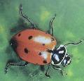
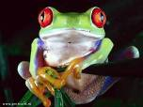
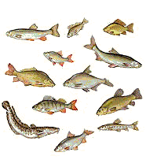
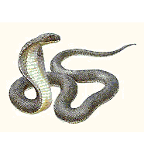
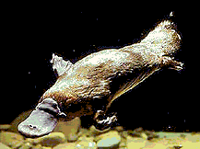
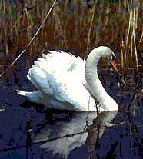
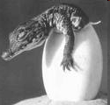
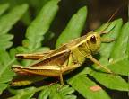
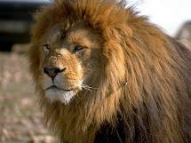
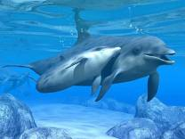
Типы онтогенеза
личиночный
яйцекладный
развитие с полным превращением
внутриутробный
развитие с неполным превращением

